Slide 1


Visual Studio 2017: Mobile Hybrid Application
Leandro Tuttini
MVP Visual Studio and Development Technologies

Slide 2
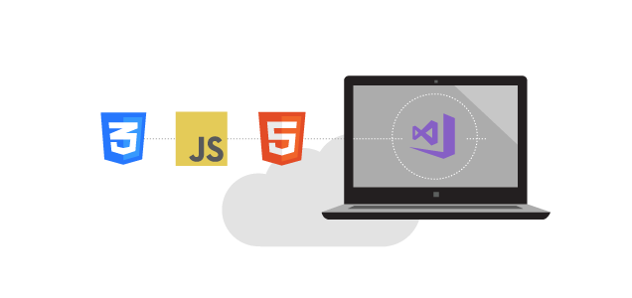
Mobile Apps Construye aplicaciones mobile usando Html, CSS y Javascript
Notes:
Soy un desarrollador web y me encanta que pueda usar mis herramientas favoritas, frameworks, bibliotecas y lenguajes para contruir aplicaciones movile

Slide 3
Visual Studio Tools para Apache Cordova
Tambien conocido como VS TACO
Crear proyectos Cordova en Visual Studio
VS TACO se situa en la parte superior de Cordova
Notes:
2- Un proyecto TACO puede vivir dentro de la solución junto a otras aplicaciones asp.net o cualquier otro tipo de proyecto.
3- VS TACO se sitúa en al parte superior de Cordova y abstrae alguna de su complejidad, para que no tengamos que tratar con el

Slide 4
Porque VS TACO ?
Maneja la complejidad del setup por uno
Aprovecha las herramientas de depuracion que conocemos
Soporte al Emulador Android del Visual Studio
Construir y depurar para iOS desde Windows
Notes:
Porque deberíamos usar VS TACO en lugar directamente de Cordova, además del hecho que nos guste el Visual Studio
1- Conseguir todo lo que se necesita instalado y configurado para la creación de aplicación cordova puede ser un desafío, pero VS TACO se encarga de eso para nosotros. Solo hay que instalar la característica como parte del VS y dejar además que se encargue de las descarga de los SDK de Android
2- También se integra muy bien con las capacidad de debug del VS, se podrá depurar mientras se esta ejecutando
3- Funciona en el emulador de VS para Android, pudiendo realizar pruebas en diferentes tipos de dispositivos y ver como la aplicación se comporta en ellos
4- Capacidad de construir y depurar aplicación iOS desde una maquina Windows, ese es un gran problema porque tradicionalmente se requiere de una Mac si se quiere hacer eso

Slide 5
Native vs Mobile
Cordova no es bueno cuando la performance es critica
Cordova es bueno para muchos otros tipos de aplicaciones
Las performance de las aplicaciones Cordova sigue mejorando.
Notes:
Si estas interesado en construcciones de alto rendimiento, aplicaciones multimedia o juegos, es probable que no quieras ir a VS TACO. Dicho esto si es bueno para una gran variedad de aplicaciones de negocio para la cual se ajusta. Además el rendimiento de las aplicaciones cordova va mejorando a medida que los dispositivos se vuelven mas poderosos y los sistemas operativo Mobile mejoran el rendimiento del componente de vista web.
Esto significa que la diferencia de rendimiento entre las aplicaciones nativas y las cordova seguirán disminuyendo en el futuro.
VS TACO no es la respuesta a todas las situaciones, hay muchos tipos de aplicaciones que no podran realizarse con tecnologia web

Slide 6
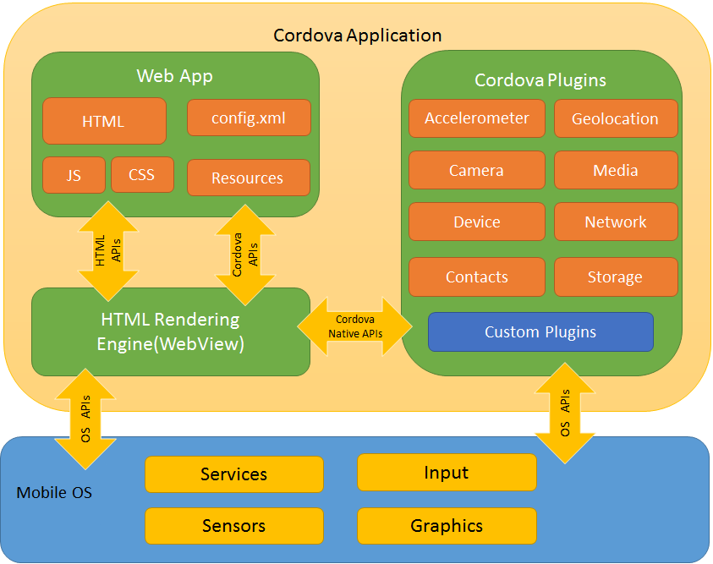
Arquitectura Cordova
Notes:
A nivel mas bajo tenemos el Sistema operativo del dispositivo y lo que se puede esperar de este.
Aplicacion Cordova en donde se observan 3 grandes piezas:
El codigo que escribimos, que es en realidad la aplicacion web, que contiene todo lo que hay que esperar, como html, csss, javascript
Esta aplicacion se ejecutan dentro de una web view contenida dentro de la aplicacion cordova. Esta web view ofrece a nuestra aplicacion acceso a las api html ademas de algunas definidas por la api de cordova
Los plugins reciben llamadas indirectamente desde nuestra aplicacion y la rutea a traves de las api del dispositivo nativo

Slide 7
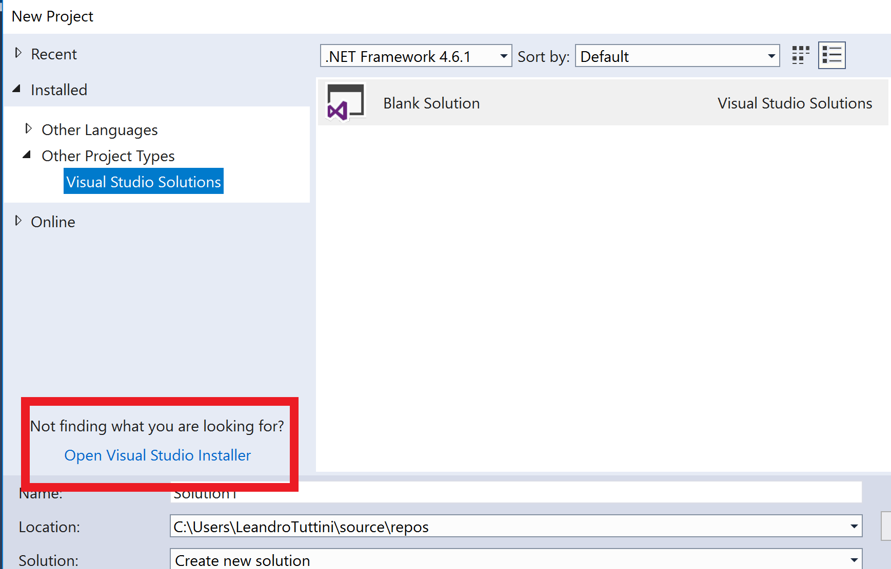
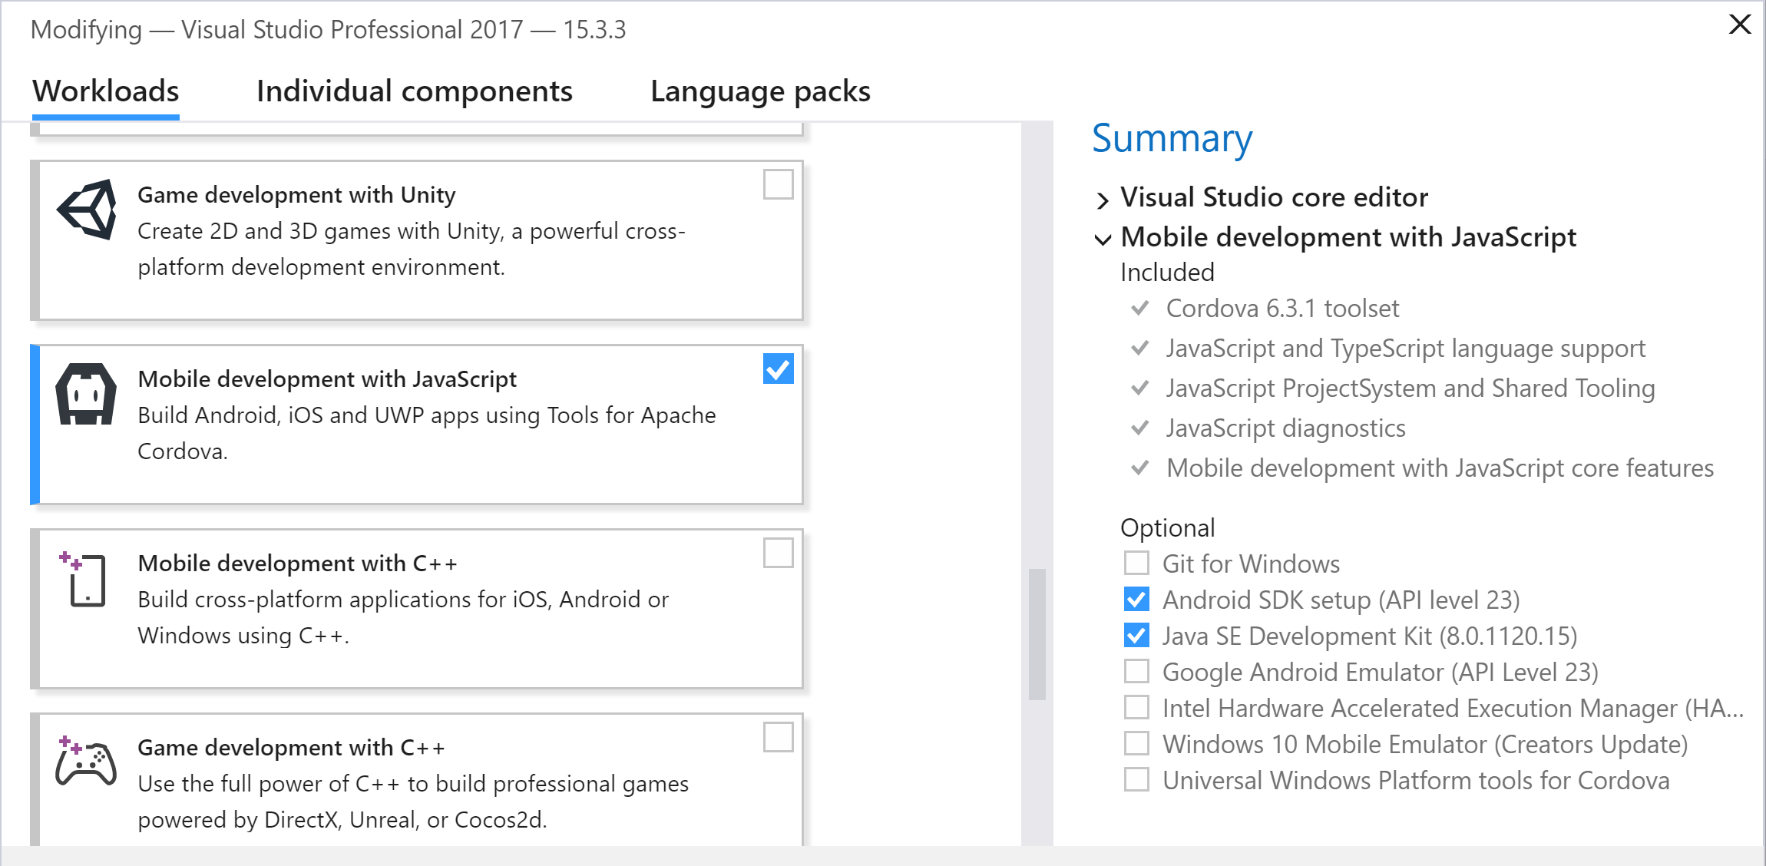
Instalación

Slide 8
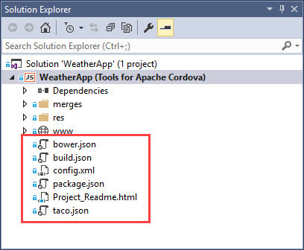
Estructura del proyecto
bower.json | Este archivo gestiona las dependencias de los paquetes de Bower de tu aplicación.
build.json | Este archivo contiene parámetros que Visual Studio utiliza para crear un paquete de Android firmado.
config.xml | Contiene la configuración de tu aplicación.
package.json | Contiene la configuración utilizada por el administrador de paquetes de node (npm) para instalar las dependencias de la aplicación.
taco.json | Define la versión de la CLI de Cordova que Visual Studio utiliza para construir el proyecto.

Slide 9
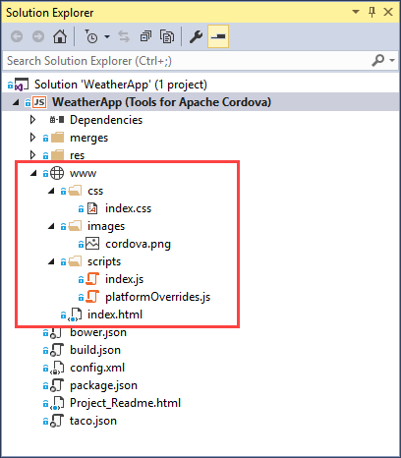
Estructura del proyecto
Encontrará el contenido de la aplicación web que está empaquetado en una aplicación móvil.
Los desarrolladores de Cordova realizan la mayor parte de su trabajo en estas carpetas, creando y actualizando contenido de aplicaciones web diseñado para dispositivos móviles

Slide 10
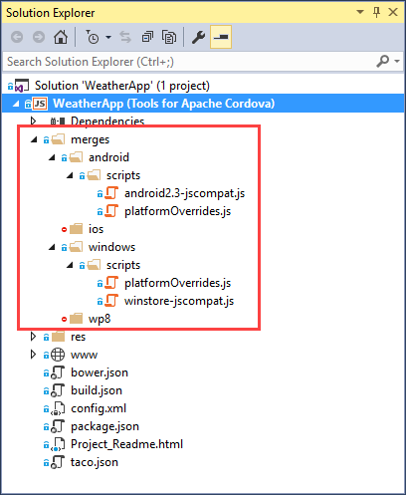
Estructura del proyecto
Proporcionar a los desarrolladores la capacidad de entregar contenido diferente basado en la plataforma móvil de destino.
El contenido de estas carpetas se copiará en el proyecto de aplicación nativo durante el proceso de pre-compilación de Cordova (preparación), agregando o reemplazando el contenido de la carpeta de la aplicación web según sea necesario.

Slide 11
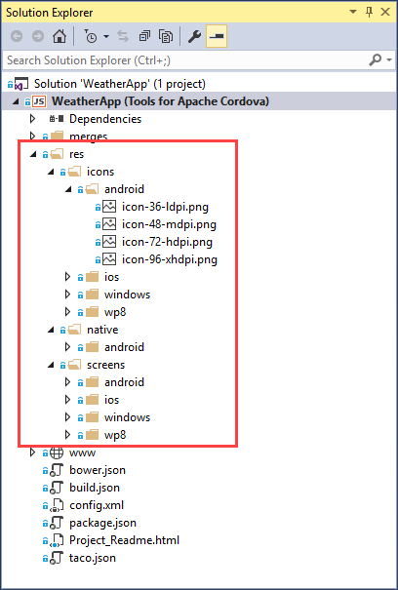
Estructura del proyecto
El contenido de la carpeta res se utiliza para almacenar los recursos de aplicaciones no web utilizados por una aplicación móvil nativa, como los iconos de las aplicaciones, las imágenes de la pantalla de bienvenida, etc

Slide 12
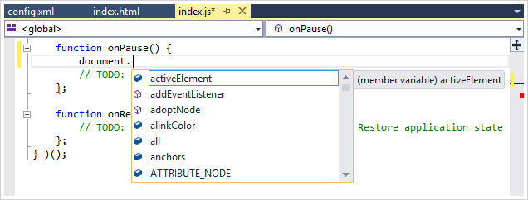
Crear código
A medida que las aplicaciones se vuelven más complejas, necesita algo más que un editor de texto. Necesita un editor de código optimizado para refactorización, autocompletado y comprensión de código.

Slide 13
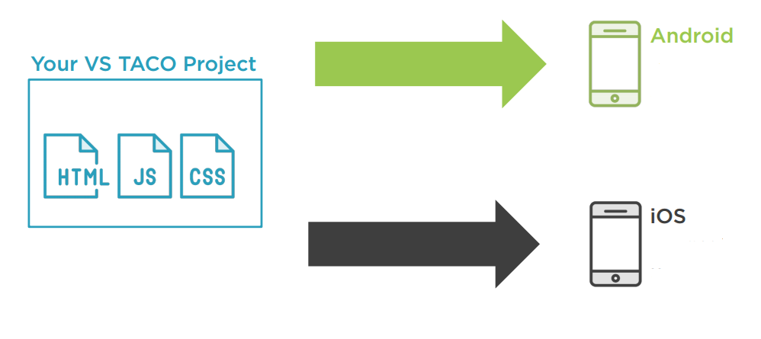
Personalización para una plataforma
Notes:
Una de las ventajas de Cordoba App sobre aplicaciones nativas es que solo se necesita una base de codigo. Se escribe html, javascript y css y se deja que Cordoba costruya para cada plataforma
Pero hay momentos en donde queremos que se comporten diferentes dependiendo de la plataforma, por ejemplo adaptar las lineas de estilo o utilizar caracteristicas que solo funcionan en esa plataforma

Slide 14
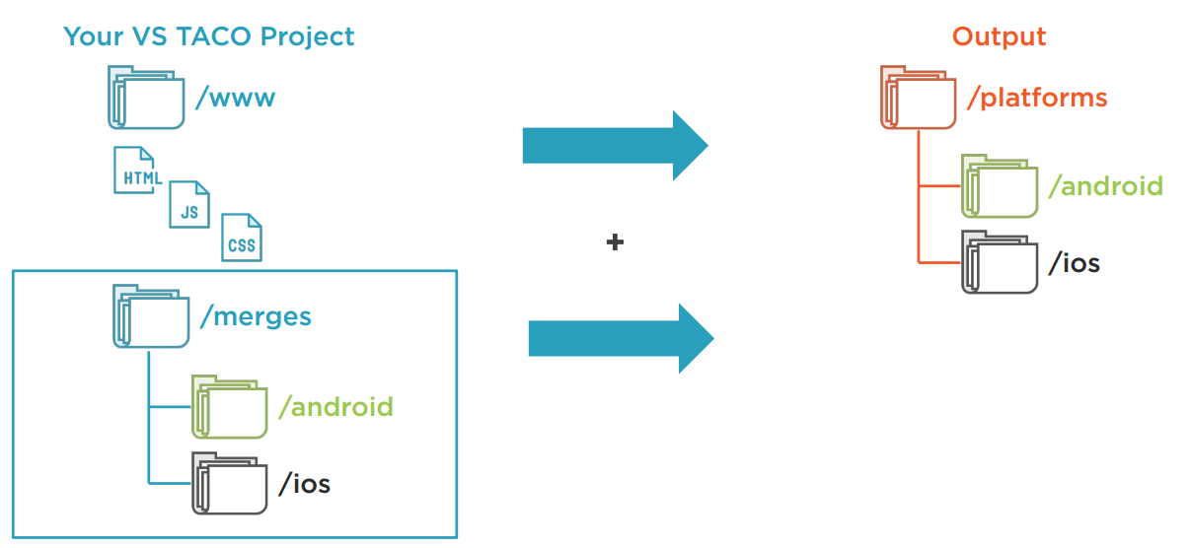
Personalización para una plataforma
Notes:
Los archivos finales de compilacion se tiran juntos a la subcarpeta correspondiente de plataforma de nuestro Proyecto
Estos son archivos extraidos de multiples lugares, el mas importante es la carpeta www, pero hay otra fuente importante que se fusiona en la carpeta de plataforma, es donde podemos colocar las sobreescrituras de la plataforma

Slide 15
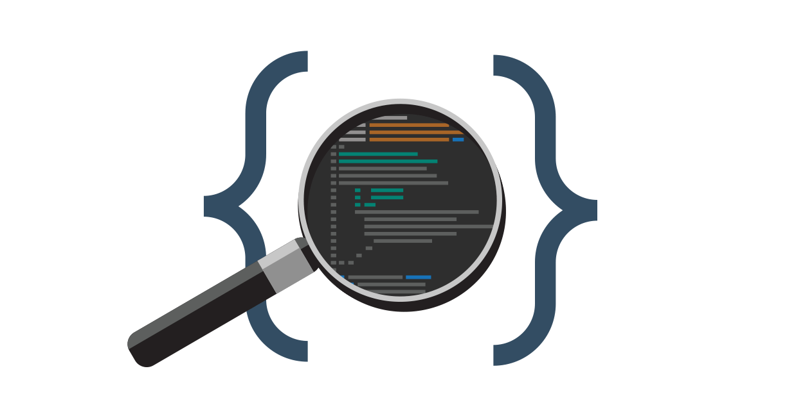
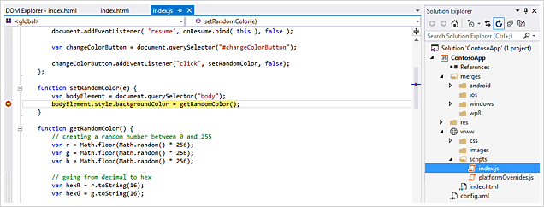
Depurar y analizar
Más tiempo de codificación, menos tiempo encontrando bugs

Slide 16
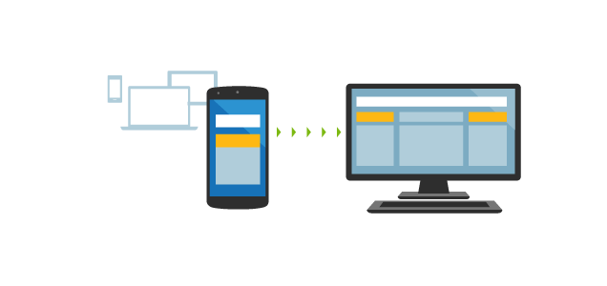
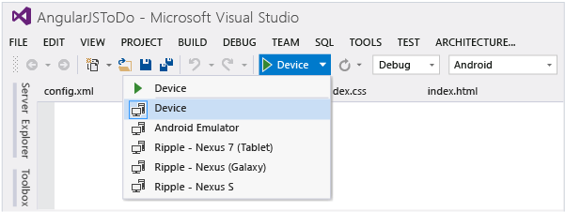
Vista previa y prueba
Asegúrate de que tu aplicación se vea y funcione exactamente como deseabas

Slide 17
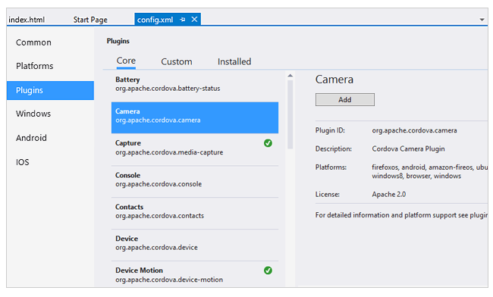
Cordova plugins
Acceso a las capacidades nativas del dispositivo
Notes:
Whitelist: nos permite acceder a url externas desde dentro de nuestra aplicación
Splashscreen: añadir una imagen a pantalla completa para nuestra aplicación

Slide 18

Cordova plugins
JavaScript Interface
Android
Plugin.java
iOS
Plugin.m
Hardware
Notes:
A alto nivel la mayoría de los plugins son una interfaz en javascript que nos da acceso a las capacidades de la plataforma
La interface abstrae las diferencias entre las plataformas para que podamos usarla con una sola interfaz común independente plataforma
En Android el acceso a la cámara esta implementado en java, como lo haría una aplicación Android escrita en java
En iOS el complemento de la cámara se implementa usando Objective-C

Slide 19

Camara plugins
Android
iOS
navigator.camera.getPicture(imgData => {
//Do something with the image..
}, message => {
console.error(message);
}, {
destinationType:
Camera.DestinationType.FILE_URI
});
navigator.camera.getPicture(imgData => {
//Do something with the image..
}, message => {
console.error(message);
}, {
destinationType:
Camera.DestinationType.FILE_URI
});
Notes:
En las aplicaciones cordova no se tiene que preocupar por nada de eso, solo se tiene que utilizar el plugin de la cámara
El código que se escribe es exactamente el mismo independiente de la plataforma.

Slide 20
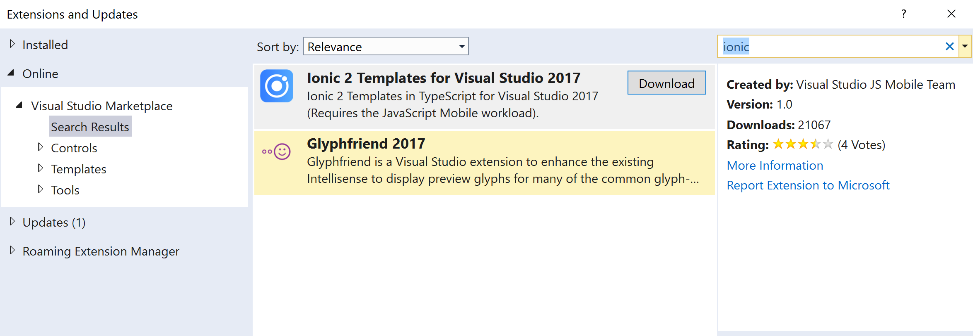
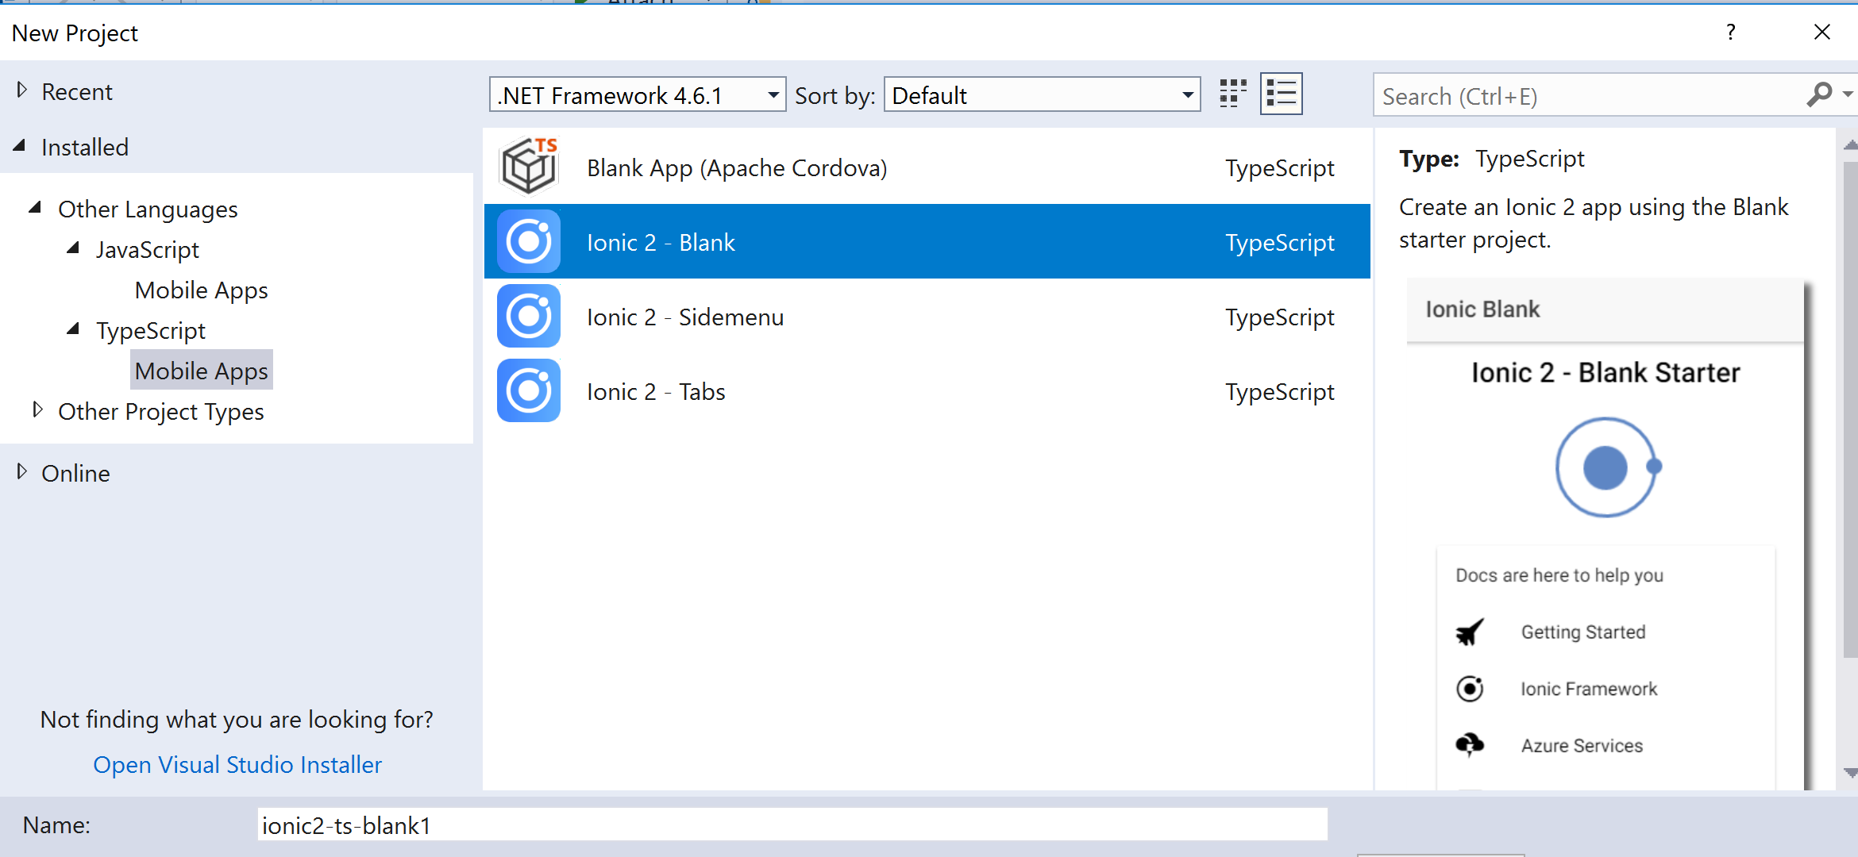
Ionic

Slide 21
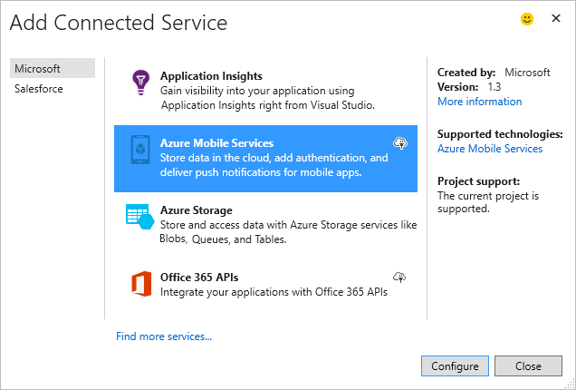
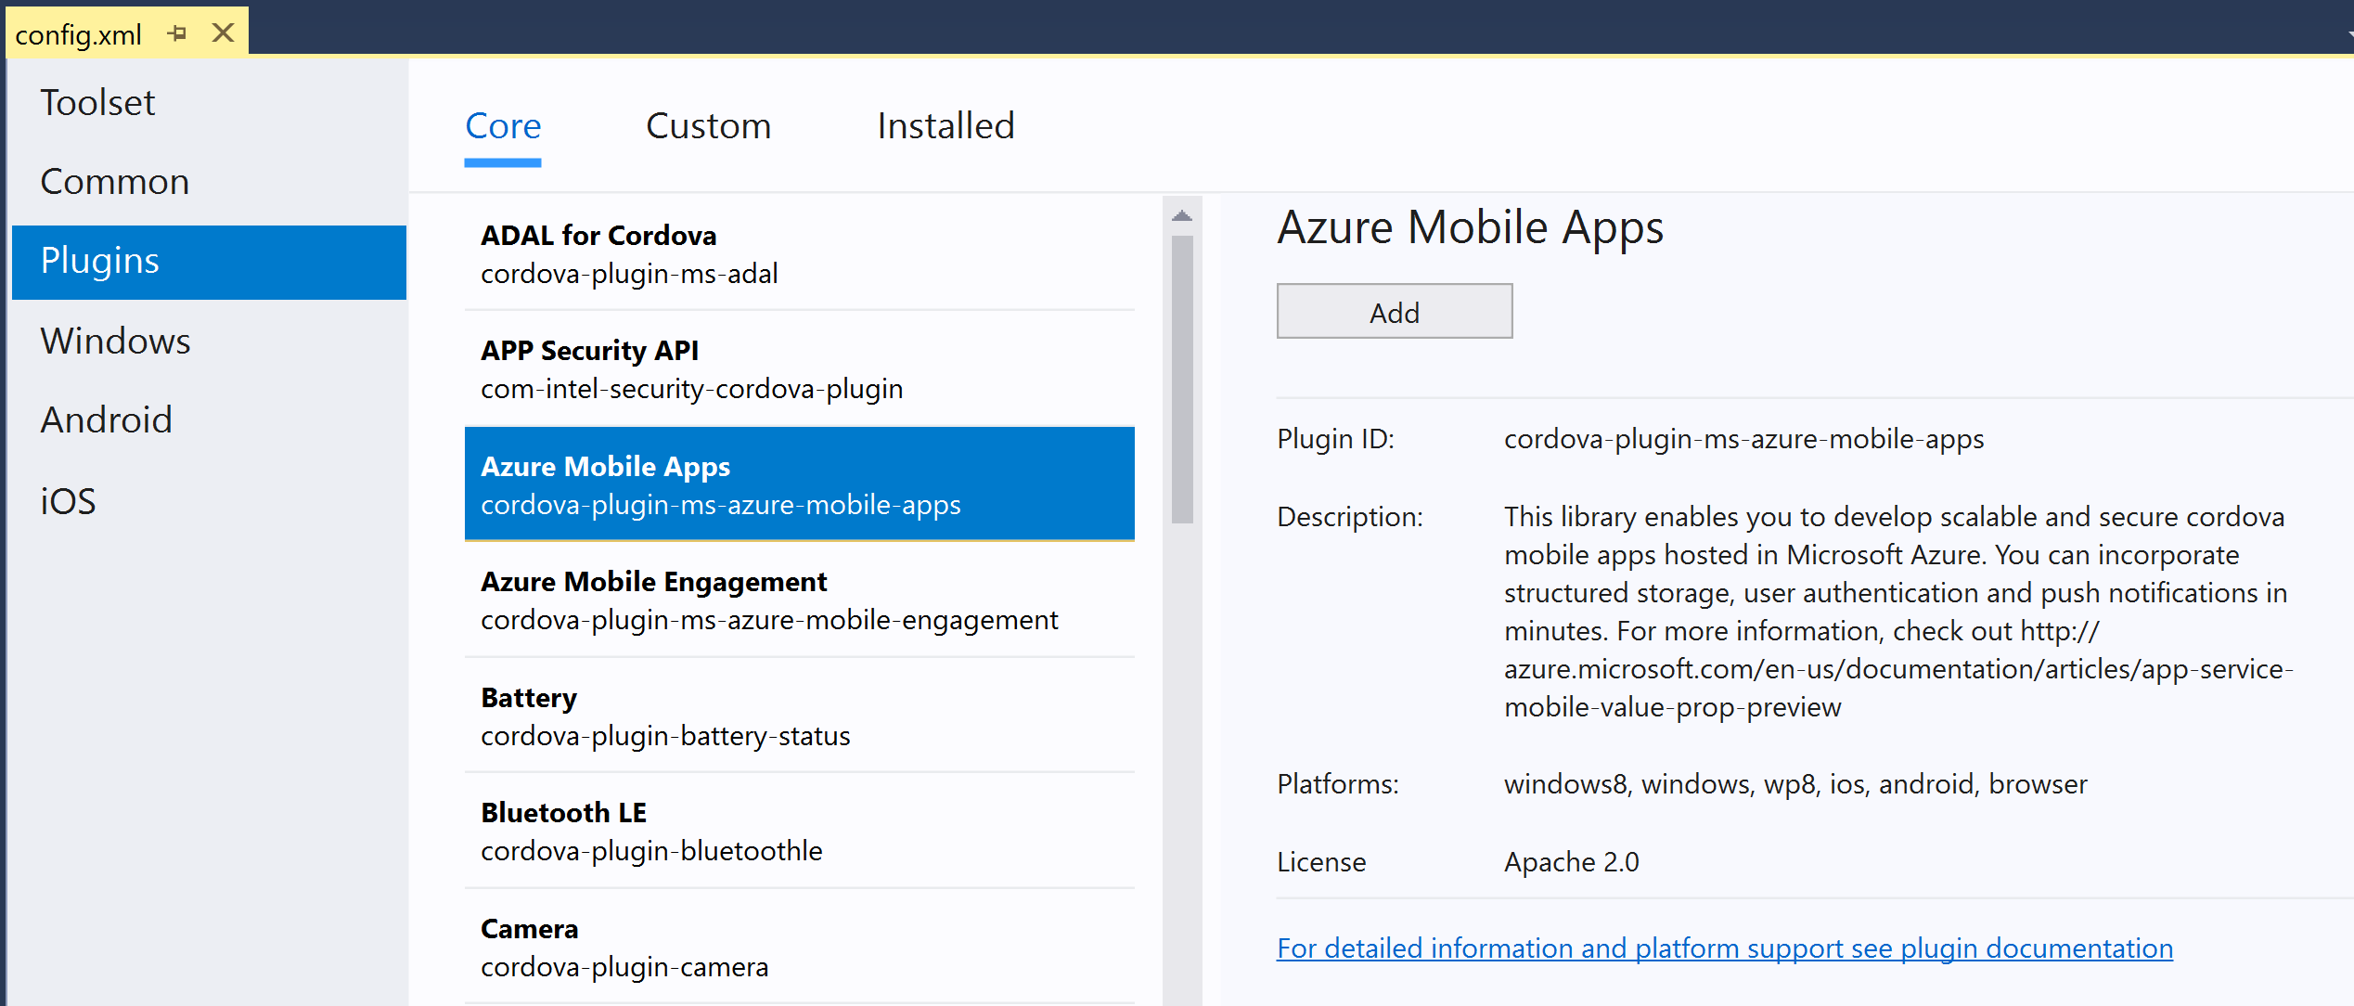
Conectado a datos
Utilizar notificaciones push
Habilitar mensajes en tiempo real
Soporta capacidades sin conexión

Slide 22
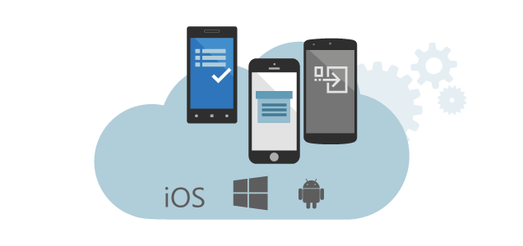
HockeyApp
La plataforma para sus aplicaciones móviles
Distribución
Reporte de fallos
Feedback
Métricas de usuario

Slide 23
Conclusion

Slide 24
Recursos
https://taco.visualstudio.com/
https://github.com/Microsoft/cordova-samples
https://docs.microsoft.com/en-us/visualstudio/cross-platform/tools-for-cordova/

Slide 25
Preguntas?

Slide 26
Gracias

